Slide 1

ΣΥΓΚΡΙΣΗ ΚΑΙ ΑΞΙΟΛΟΓΗΣΗ ΠΡΟΗΓΜΕΝΩΝ ΑΛΓΟΡΙΘΜΩΝ ΒΑΘΙΑΣ ΕΝΙΣΧΥΤΙΚΗΣ ΜΑΘΗΣΗΣ
Γκιουζέλης Χρυσάφης
ΑΕΜ: 4223
Επιβλέπων Καθηγητής: Ιωάννης Βλαχάβας
Συνεπιβλέπων: Βασίλειος Κοχλιαρίδης

Slide 2
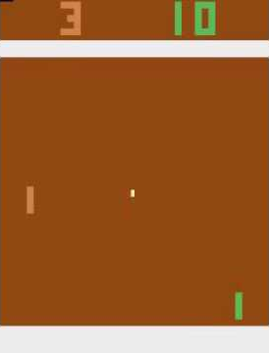
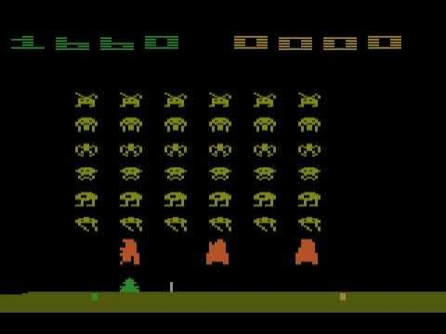
ΣΤΟΧΟΣ ΠΤΥΧΙΑΚΗΣ
Δοκιμή προηγμένων αλγορίθμων βαθιάς ενισχυτικής μάθησης σε περιβάλλοντα εκπαίδευσης.
Σύγκριση των επιδόσεων τους.
Περιβάλλοντα εκπαίδευσης:
Pong (Ευκολία: Easy)
Space Invaders (Ευκολία: Hard)

Slide 3
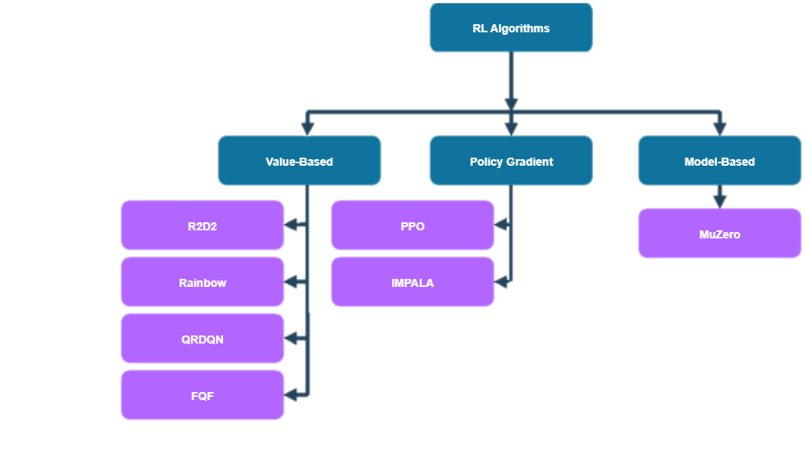
ΑΛΓΟΡΙΘΜΟΙ ΕΚΠΑΙΔΕΥΣΗΣ
Ενισχυτική μάθηση: Ένας πράκτορας αλληλεπιδρά με το περιβάλλον εκτελώντας ενέργειες με βάση την κατάσταση που βρίσκεται στοχεύοντας στην μεγιστοποίηση των ανταμοιβών που λαμβάνει.

Slide 4
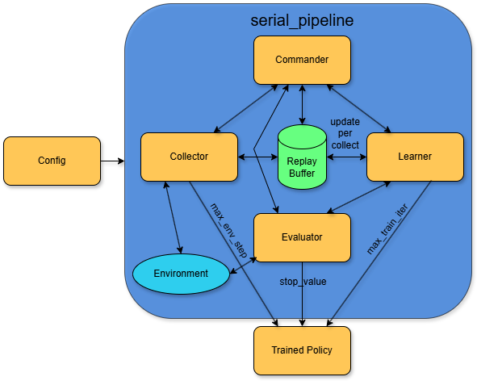
DI-ENGINE
Το DI-engine είναι το βασικό framework που χρησιμοποιήθηκε για την παροχή και εκπαίδευση των αλγορίθμων. Η εκπαίδευση γίνεται μέσω της συνάρτησης serial_pipeline.
Config: ορισμός υπερ-παραμέτρων
Δημιουργία περιβάλλοντος και πολιτικής
Κατασκευή επιμέρους worker: Learner, Collector, Evaluator, Replay Buffer και Commander
Κύκλος εκπαίδευσης με συνεργασία των worker
Επιστροφή εκπαιδευμένης πολιτικής όταν γίνει αληθής κάποια συνθήκη τερματισμού

Slide 5
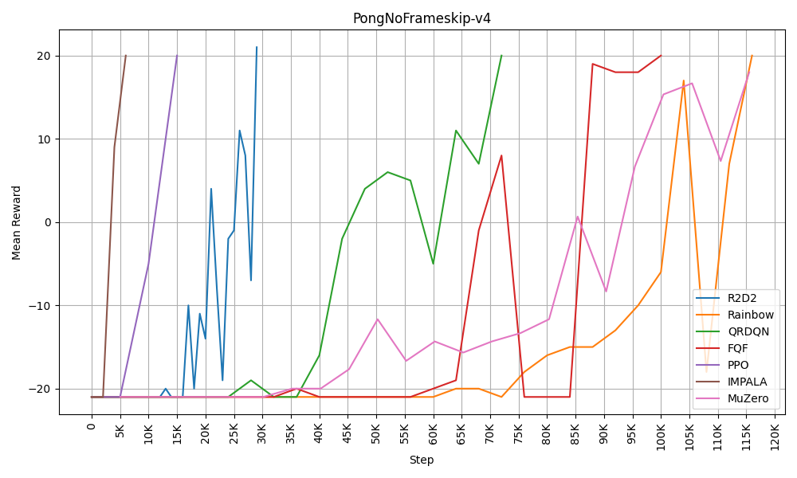
ΑΠΟΤΕΛΕΣΜΑΤΑ ΕΚΠΑΙΔΕΥΣΗΣ ΣΤΟ PONG
Όλοι οι αλγόριθμοι επιτυγχάνουν την μέση ανταμοιβή 20 που αποτελεί συνθήκη τερματισμού
IMPALA, PPO: πολύ γρήγορη σύγκλιση λόγω της άμεσης προσέγγισης τους (Policy Gradient)
R2D2: ικανοποιητική απόδοση, επιβαρύνεται λόγω της πολυπλοκότητας του
Οι υπόλοιποι αλγόριθμοι χρειάζονται περισσότερα βήματα λόγω της μεγαλύτερης έμφασης στην εξερεύνηση του περιβάλλοντος που δεν απαιτείται στο συγκεκριμένο περιβάλλον

Slide 6
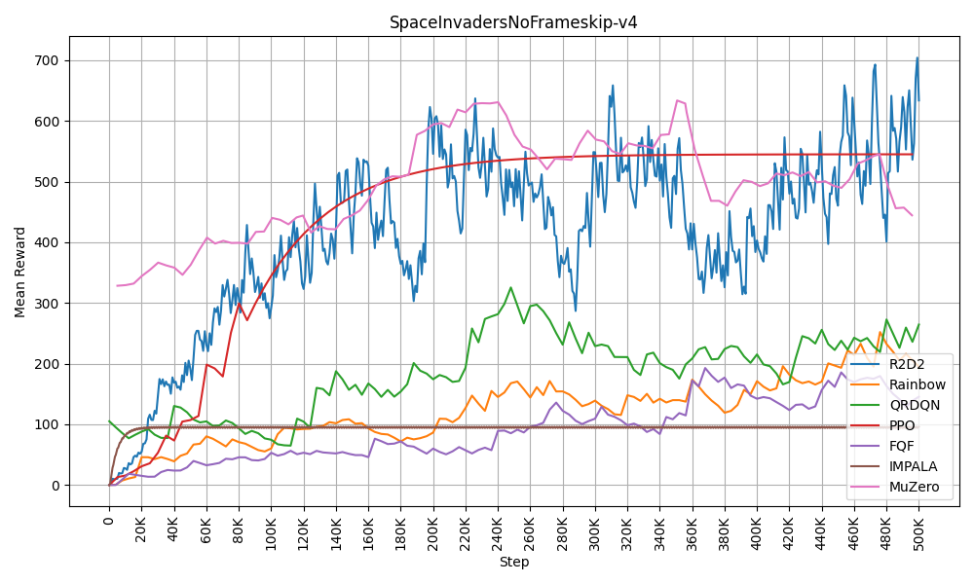
ΑΠΟΤΕΛΕΣΜΑΤΑ ΕΚΠΑΙΔΕΥΣΗΣ ΣΤΟ SPACEINVADERS
Σε αντίθεση με το Pong, δεν υπάρχει κάποιος τερματικός στόχος για τις ανταμοιβές και συνεπώς αξιολογείται η επίδοση των αλγορίθμων μετά από 500k βήματα.
R2D2: Πετυχαίνει την καλύτερη επίδοση, όμως ο MuZero μακροπρόθεσμα τον ξεπερνά
PPO: Φτάνει πολύ γρήγορα τις 500 μονάδες όμως παγιδεύεται σε τοπικό μέγιστο
Οι υπόλοιποι αλγόριθμοι επιτυγχάνουν αρκετά χαμηλότερες ανταμοιβές, όμως εκτός του IMPALA, έχουν γραμμική ανοδική πορεία
Το περιβάλλον αποδεικνύεται ιδιαίτερα απαιτητικό και ευνοεί αλγορίθμους με σύνθετες στρατηγικές μάθησης και εξερεύνησης

Slide 7
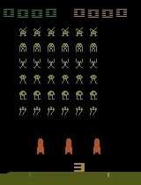

Slide 8
ΜΕΛΛΟΝΤΙΚΗ ΕΡΕΥΝΑ
Περισσότερα περιβάλλοντα διαβαθμισμένης δυσκολίας
Εφαρμογή Model-Based αλγορίθμων σε πολύπλοκα περιβάλλοντα
Επεκτάσεις στους αλγόριθμους που εκπαιδεύτηκαν (π.χ. RNN, ICM, RND)
Χρήση μοντέλων Transformer

Slide 9
Σας ευχαριστώ για την προσοχή σας!

Slide 10
ΣΥΓΚΡΙΣΗ ΚΑΙ ΑΞΙΟΛΟΓΗΣΗ ΠΡΟΗΓΜΕΝΩΝ ΑΛΓΟΡΙΘΜΩΝ ΒΑΘΙΑΣ ΕΝΙΣΧΥΤΙΚΗΣ ΜΑΘΗΣΗΣ
Γκιουζέλης Χρυσάφης
ΑΕΜ: 4223
Επιβλέπων Καθηγητής: Ιωάννης Βλαχάβας
Συνεπιβλέπων: Βασίλειος Κοχλιαρίδης

